Slide 1
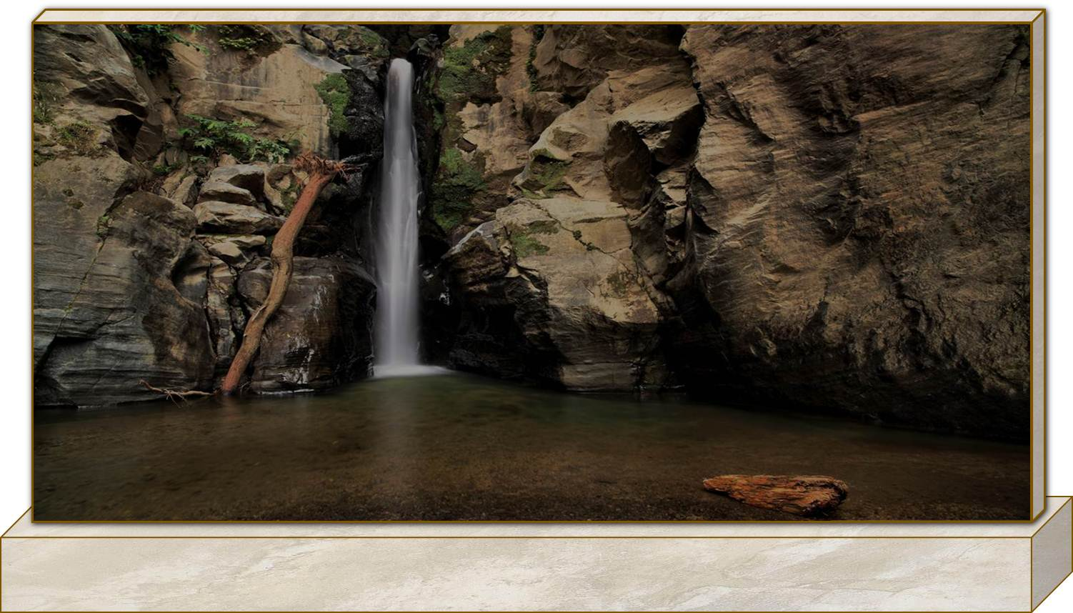

Amor vs. Obsesión

Slide 2

La palabra obsesión proviene del término latino obsessĭo (“asedio”). Se trata de una perturbación anímica producida por una idea fija, que con tenaz persistencia asalta la mente. Este pensamiento, sentimiento o tendencia aparece en desacuerdo con el pensamiento consciente de la persona, pero persiste más allá de los esfuerzos por librarse de él.

Slide 3
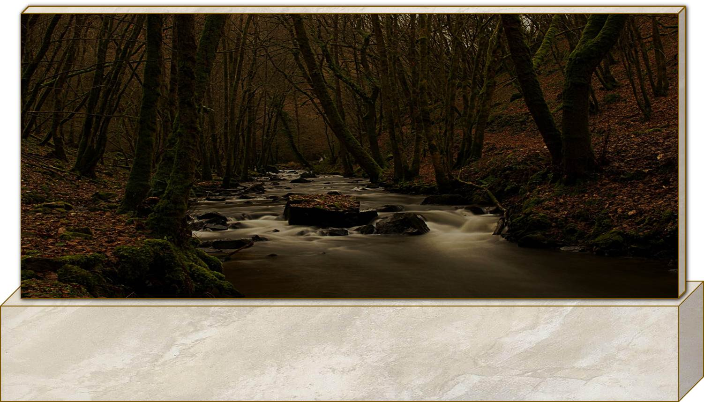
La obsesión tiene un carácter compulsivo y termina por adquirir una condición penosa y angustiante para quien la sufre. Cuando las obsesiones y las compulsiones se han hecho crónicas, se habla de una neurosis que perturba la vida normal del sujeto y que se transforma en un trastorno obsesivo-compulsivo.

Slide 4
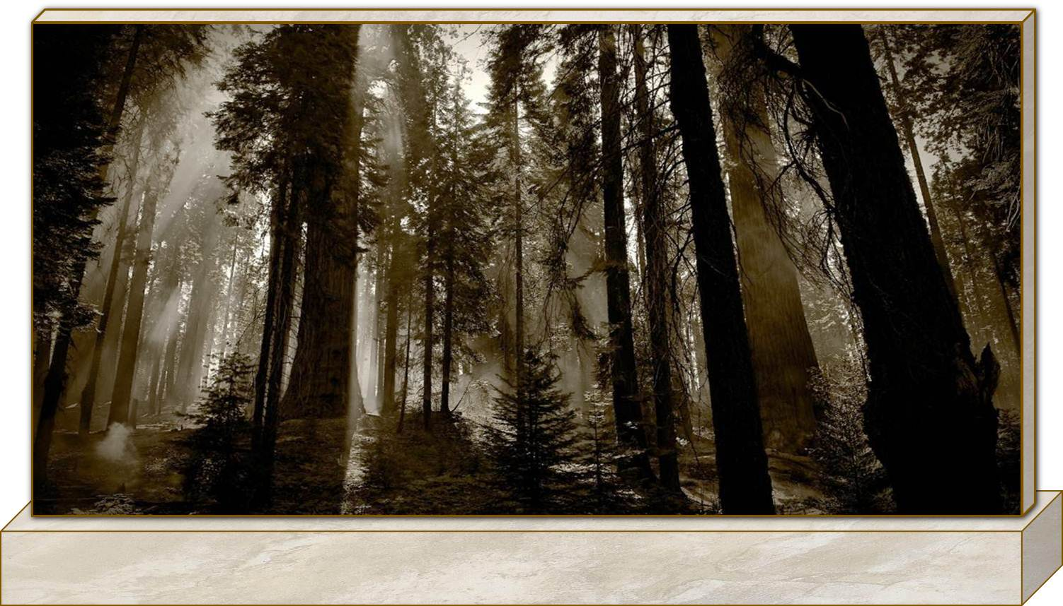
Es muy fácil confundir amor con obsesión, pero no son lo mismo. El amor está en todo el cuerpo, la obsesión solo está en tu cabeza. Te encierra en tu burbuja, te aísla, te adormece.

Slide 5
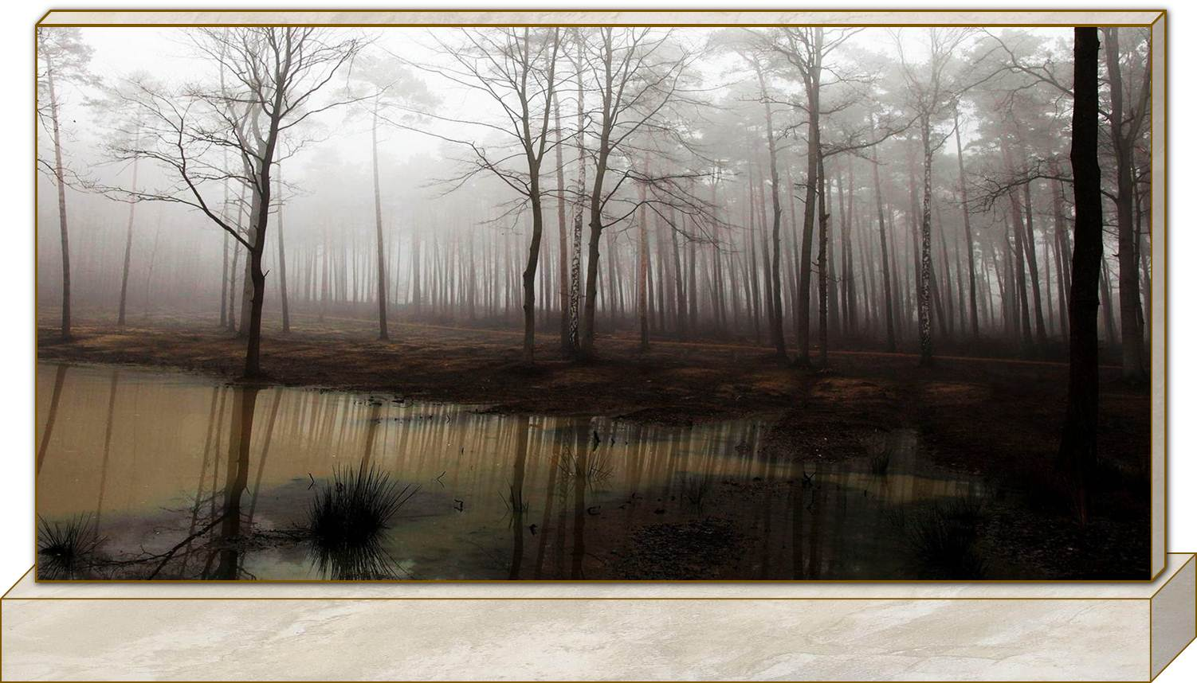
Cuando no hay amor aparece la obsesión, para aturdirnos, para hacernos creer que sentimos algo cuando en realidad no sentimos nada, porque estamos vacíos, vacíos de amor.

Slide 6
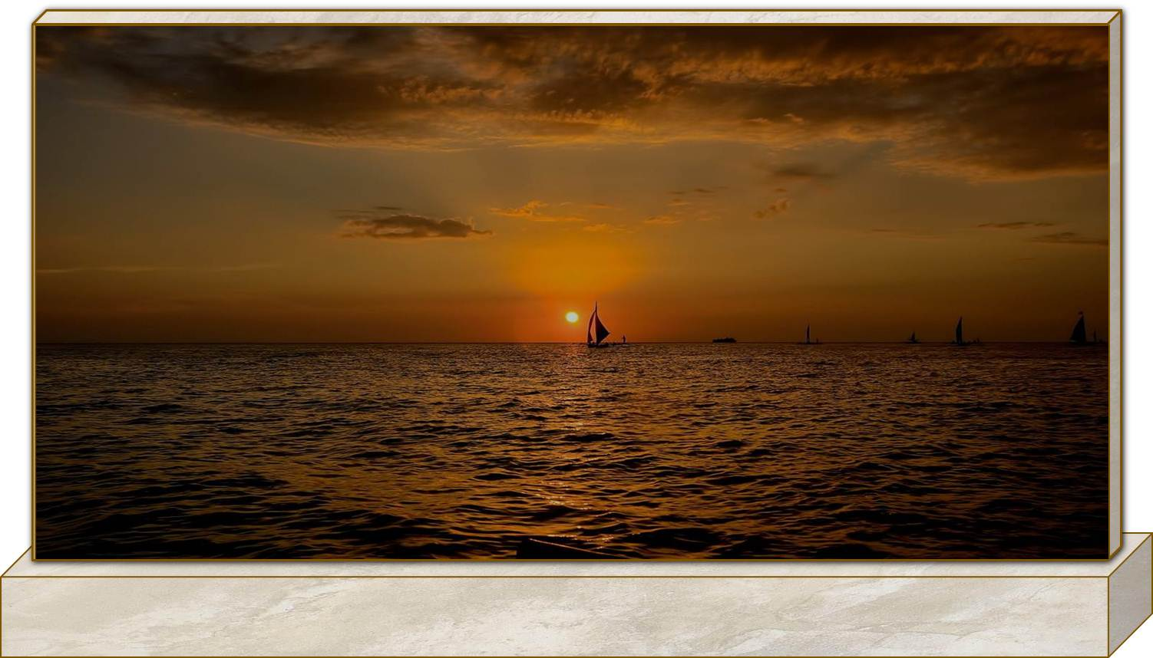
El amor saca lo mejor de uno, y la obsesión lo peor. A veces podemos parecer valientes, arriesgados, y en realidad lo que nos empuja es estar ciegos, obsesionados.

Slide 7
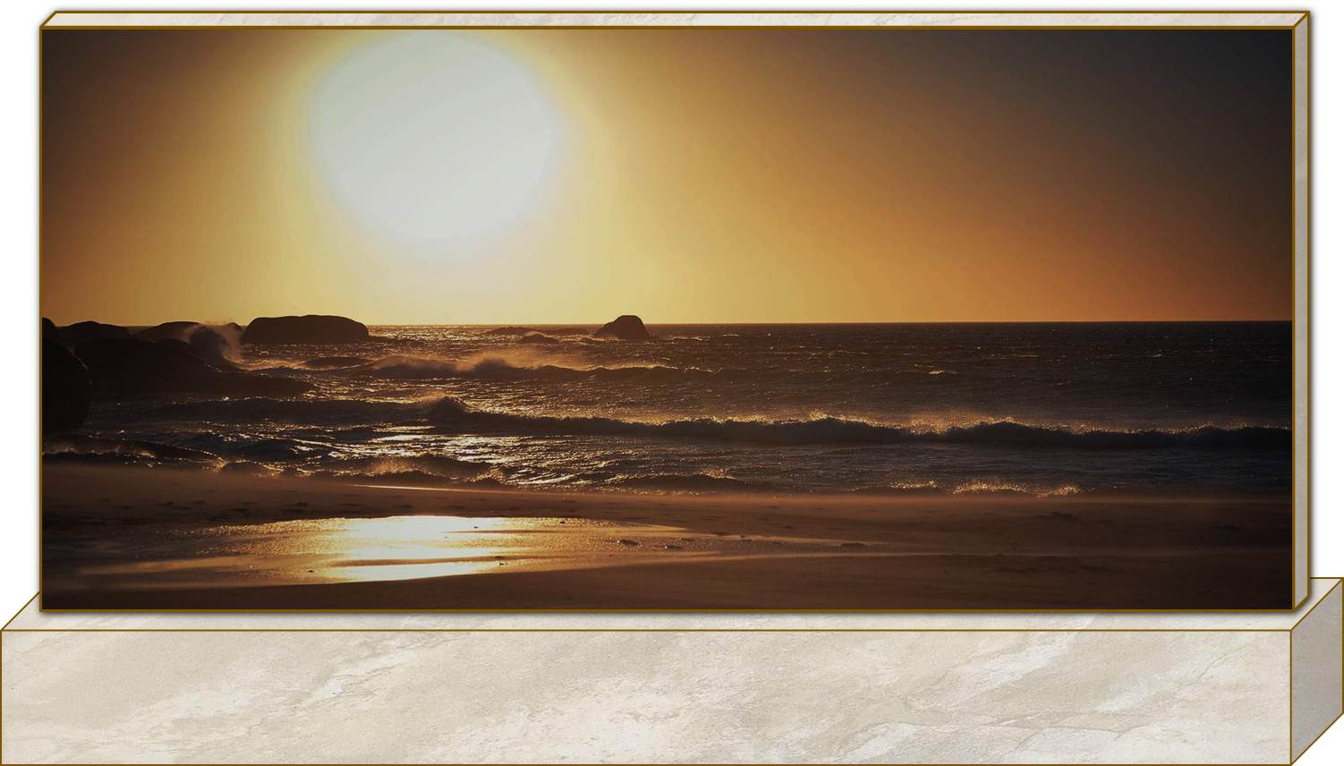
Por la obsesión se puede hacer cualquier cosa, se puede lastimar tanto…
Porque la obsesión al fin y al cabo es un medio para llegar a ningún lado, o para llegar demasiado lejos.

Slide 8
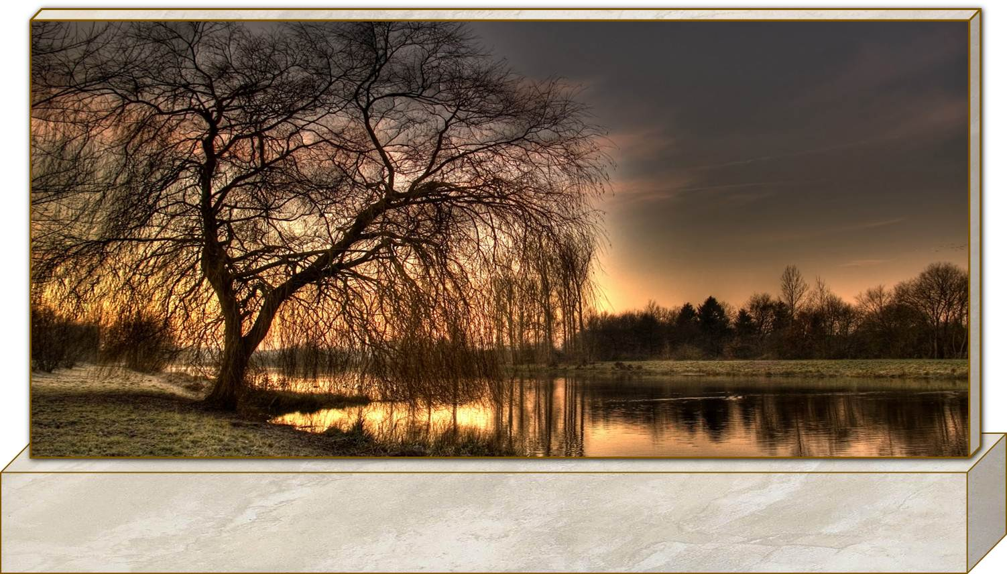
Trampas en nuestra cabeza, y ahí vamos inocentes entregando nuestro cuerpo, creyendo que ese camino nos llevará hacia el amor justificando los medios por ese fin. Y en nombre del amor, matamos al amor.

Slide 9
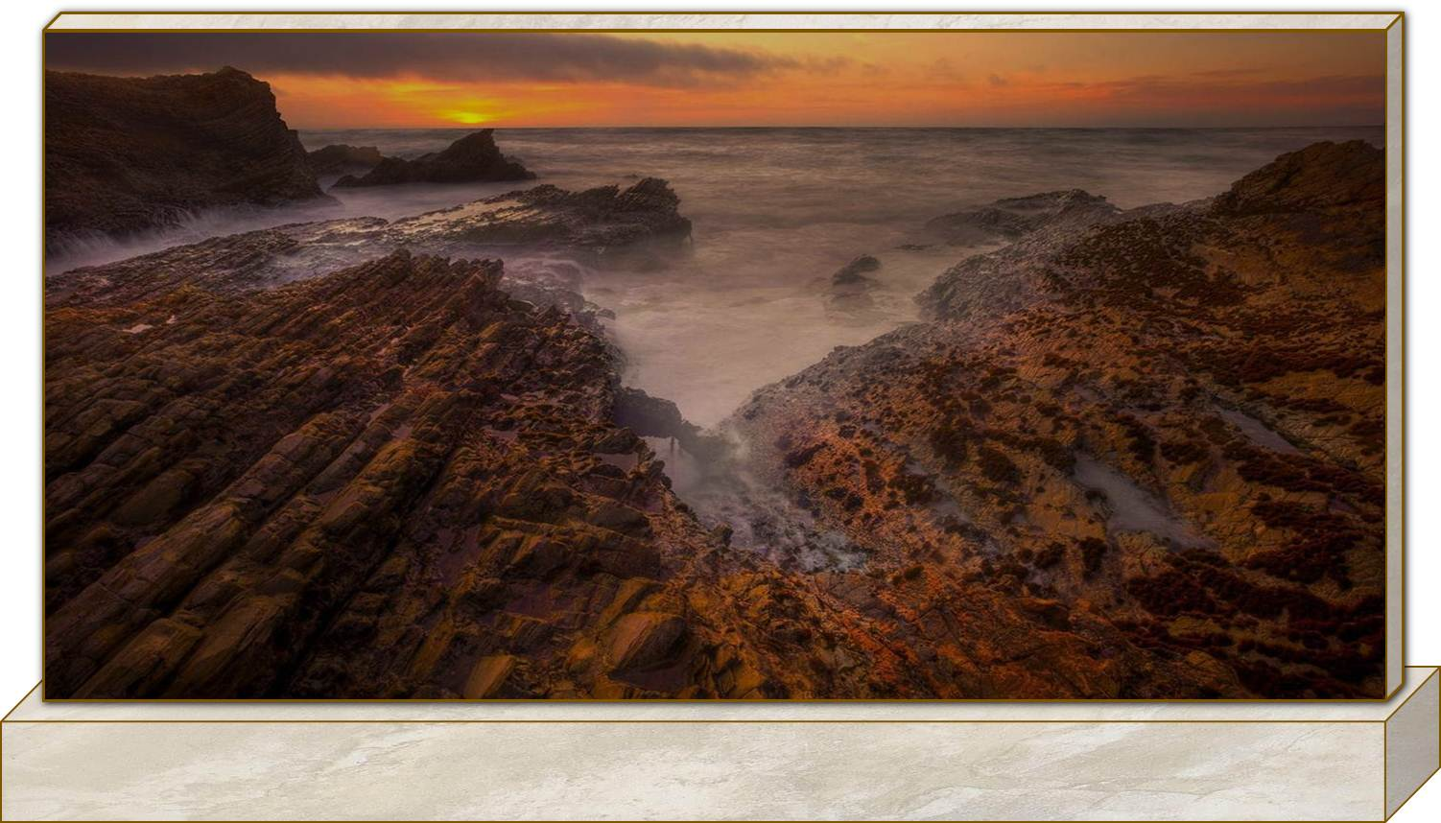
Por eso las obsesiones son tan peligrosas, porque es un lugar del que nunca se vuelve.
La pasión es una obsesión positiva. La obsesión es una pasión negativa. Paul Carvel

Slide 10
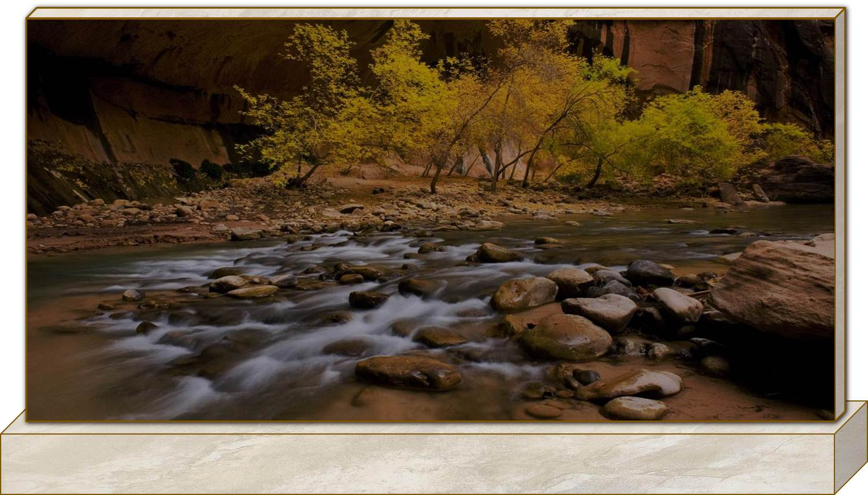
Lo que mueve a los genios, lo que los inspira, no es una nueva idea, sino la obsesión con una idea que no fue trabajada lo suficiente. Eugène Delacroix

Slide 11
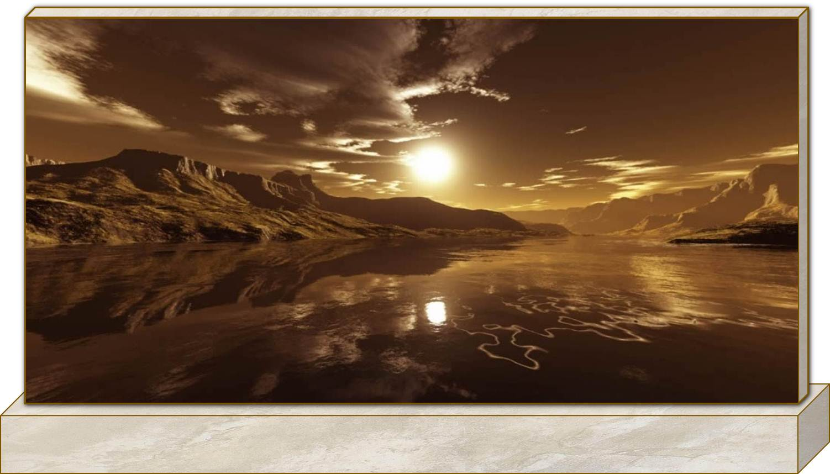
La mujer actual tiene una obsesion por ser igual que el hombre, y no sé por qué, si el hombre es un pobre diablo desorientado. Antonio López García

Slide 12
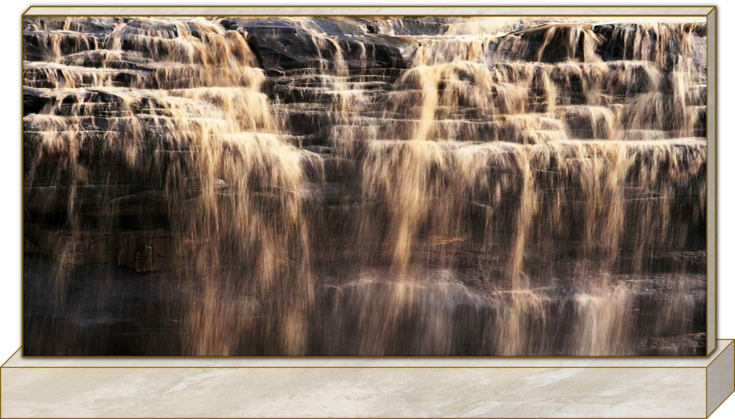
Tanto el capitalismo como el nacionalismo, son frutos de la obsesión por el poder, el éxito y la posición social. Aldous Huxley

Slide 13
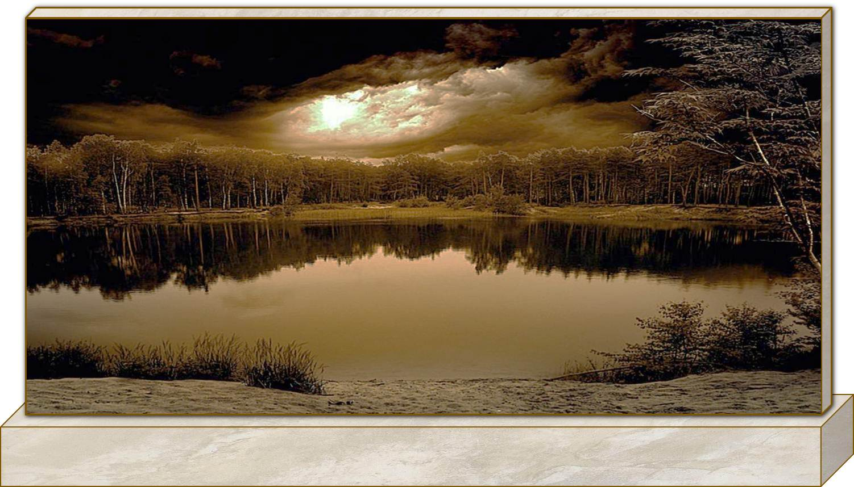
Realización general:
Rodrigo Valencia Cardona
Medellín-Colombia
Texto: Autor desconocido
Música: Taiga - Edward Simoni

Slide 14







¿Te ha gustado?
Puedes ver más entrando
Aquí
Además puedes recibir powerpoints en tu correo electrónico suscribiéndote aquí:

